Slide 1
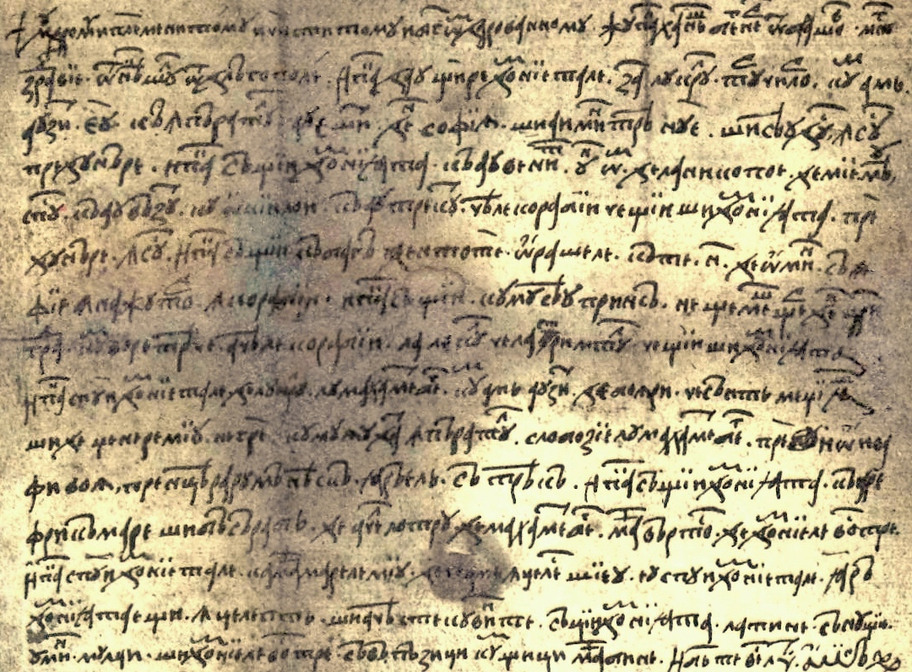
ÎN CĂUTAREA UNUI JUDEȚ DISPĂRUT: SĂCUIENI
STUDIU DE CARTOGRAFIE ISTORICĂ
Drd. Ionuț Cruceru
Școala doctorală “Simion Mehedinți”
Universitatea din București

Slide 2
Județul Saac în literatura științifică
- Bibliografie selectivă -
Bâzgan, M., Judeţele Ţării Româneşti până la mijlocul secolului al XVIII-lea, Bucureşti, 2004.
Constantin C. Giurăscu, Județele dispărute din Țara Românească, București 1937.
Ecaterina Hangan, Contribuție la monografia județului Saac, în „Hrisoave prahovene”, a doua sesiune de comunicări, 15-17 decembrie 1969, Ploiești.
Giurescu, C.C., Harta stolnicului Constantin Cantacuzino. O descriere a Munteniei la 1700, Imprimeria Națională, București, 1943.
Giurescu, C. C., Principatele Române la începutul secolului XIX, Editura Științifică, București, 1957.
Râpeanu, M., Vechea administrare a plaiurilor Despre Buzău și Teleajen din fostul județ al Saacului, File din trecutul istoric al județului Prahova, Muzeul de Istorie al județului Prahova, Ploiești, 1971.
Zaharescu, E., Vechiul județ al Saacului în lumina istorică și antropogeografică, Buletinul Societății Regale Române de Geografie, Tom. XLI, 147-173, 1923.

Slide 3
Nume. Vechime. Origini
“Numele i se trage de la populația venită din tinutul Secuiesc, din Ardeal, populașie amestecată, români și secui. Colonizarea a început, se pare, pe vremea cavalerilor teutoni (1211-1225)”. (C.C. Giurescu)
Cele două forme alternative sub care este menționat în documentele medievale sunt: Saac și Săcuieni.
Toponimul “Săcuieni” apare întâia dată menționat la 1431 într-un document prin care domnul Țării Românești, Dan al II-lea, le oferea unele privilegii negustorilor brașoveni.
“Ioan Dan, mare voevod și domn a toată țara Ungrovlahiei. Scrie domnia mea întregei țări a domniei mele, celor mici și celor mari, și tuturor târgurilor și vămilor domniei mele: Rucărenilor și Câmpulungenilor și Argeșenilor și Târgoviștenilor și Târgșorenilor și Săcuenilor (...) Și iarăși din Brașov să aducă în țara domniei mele cine ce voește și să facă negoț cu postav, ori cu argint (...)”. (Ion Bogdan, Relațiile Țării Românești cu Brașovul și Țara Ungurească, 1905)

Slide 4




Județul Saac în izvoarele scrise

Slide 5

Întinderea și specificul județului Săcuieni
„Se începe [judetul Săcuieni] asemenea din mijlocul țării [Țara Românească] și merge până la hotarul Transilvaniei, având o parte câmp și două părți muntoase, unde sunt vii și poame multe și de unde ardelenii cumpără cel mai bun vin. Orașul de căpetenie se numește Văleni, care este și schelă [punct vamal] la un drum mare ce merge în Transilvania; mai este și alt târg și o ocnă de sare, anume Slănic.” (Mihail Cantacuzino, Genealogia Cantacuzinilor, sec. XVIII)
Pecetea județului Săcuieni

Slide 6
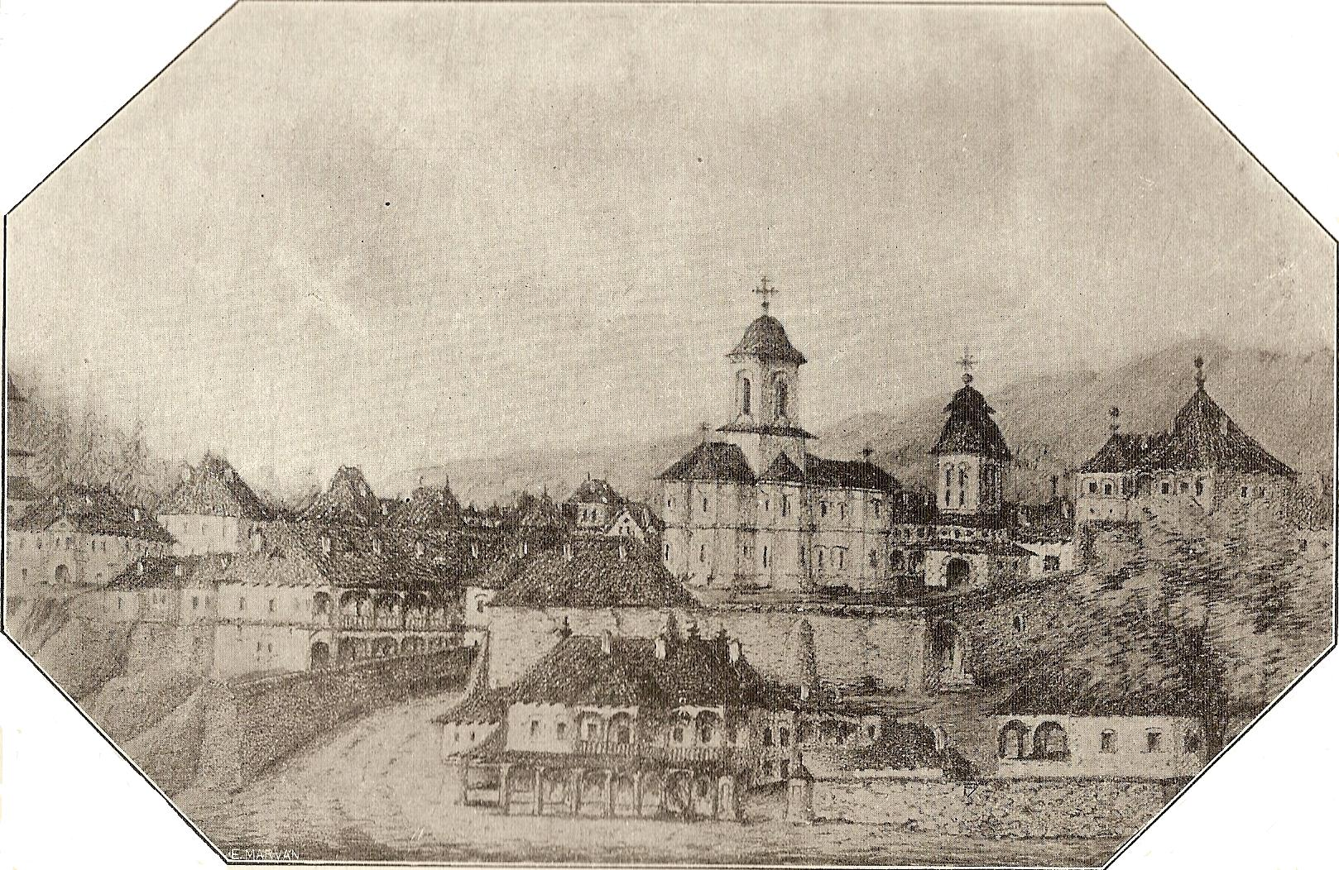
Perspectivă asupra târgului Văleni, de Beghenau (1860)

Slide 7
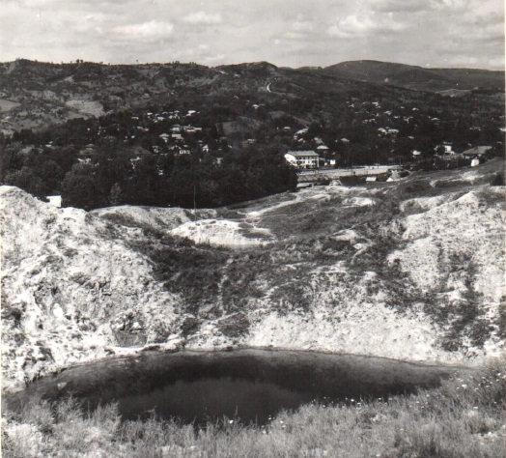
Slanicul vazut de la vechea ocna “La patru guri” (Baia Verde). Foto: C. Savulescu (1953)

Slide 8
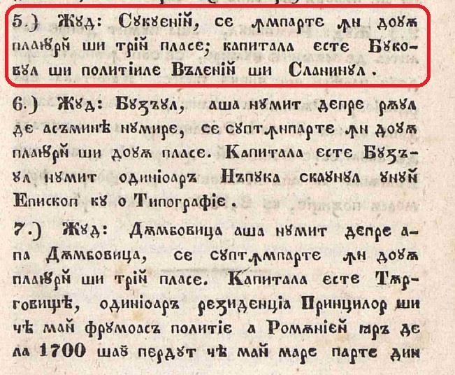
Pitaru V. Popescu-Scriban, Mica Geografie a Daciei, Moldovei si a Tarii Romanesti, 1838

Slide 9
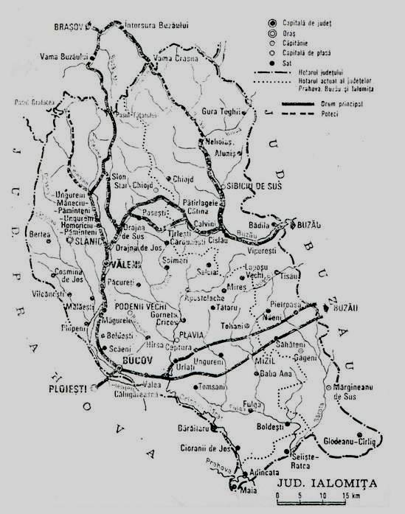
Județul Saac, de E. Zaharescu (1923)

Slide 10
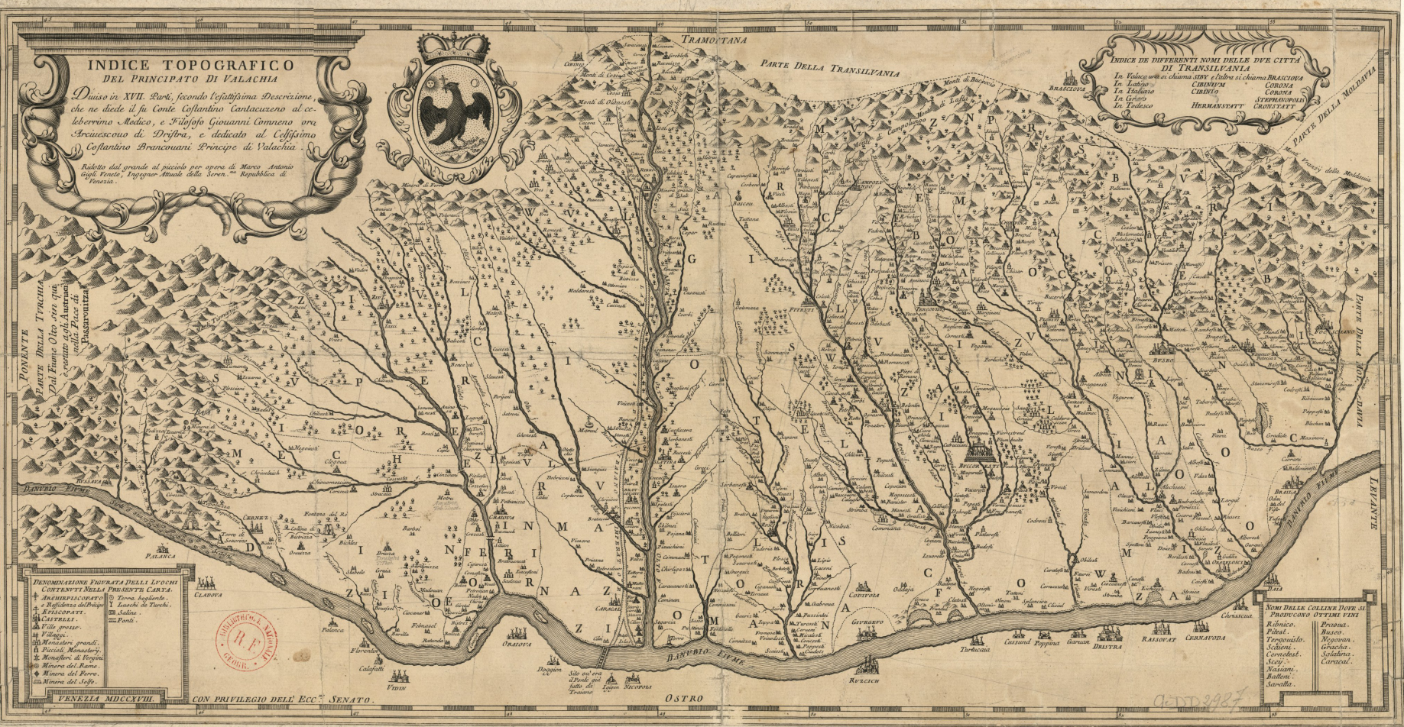
Județul Saac in hărțile istorice

Slide 11
În studiul intitulat “Faze în popularea ţărilor româneşti” George Vâlsan subliniază faptul că, până în secolul al XVIII-lea, hărţile referitoare la ţările româneşti sunt adevărate “monstruozităţi”, atât cartografice, cât şi lingvistice.
Începând cu acest secol hărţile devin, măcar parţial, documente geografice prin precizia lor tot mai mare, prin informaţiile tot mai bogate, dar şi prin fidelitatea înregistrării denumirilor.
Județul Saac intră în atenția cartografilor începând cu secolul al XVIII-lea. Am dorit să urmărim în ce măsură reflectă aceste materiale realitatea terenului și se completează cu documentele.
Hărțile eșantion au fost reprezentate de câteva materiale consacrate de secol XVIII și XIX care redau atât situația limitelor administrative cât și cea a așezărilor din interior : Harta lui C. Cantacuzino (1700), Harta lui Anton Maria del Chiaro (1718), Harta lui Homann (1724), Harta lui D’Anville (sec. XVIII), Harta lui Gussefeld (1775), și Harta lui Kiepert (1853).

Slide 12
C. Cantacuzino (1700) / Anton Maria del Chiaro (1718)
Așezări (11): Apostolachi, Berceni, Bucov, Ceraș, Cricovul, Drajna, Gheorgachi, Măneciu, Podeni, Porani, Zeletin; Nu sunt trecuți ca târg Vălenii de Munte;
Mănăstiri: Văleni, Vărbila;
Elemente economice: Ghitioara și Teișani, numite la Cantacuzino, reprezentate doar printr-un simplu simbol cartografic la Chiaro; Nu este reprezentată Ocna Slănic;
Toponimie: Vârful lui Crai, regăsit doar pe varianta originală;
Stolnicul a însemnat în harta sa decât o mică parte din satele existente, unele dintre cele lipsă fiind totuși foarte vechi și cu mulți locuitori (ex: Starchiojd, Chiojdul Mic, Bătrâni, Ogretin, Posești, Râncezi etc)

Slide 13
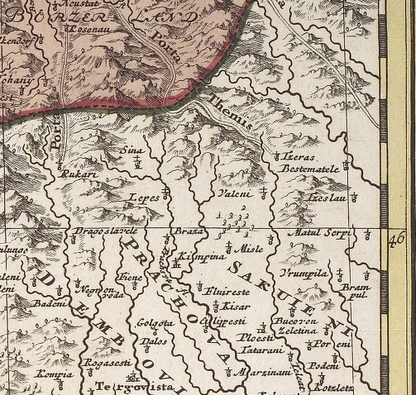
Harta lui Homann (1724)

Slide 14
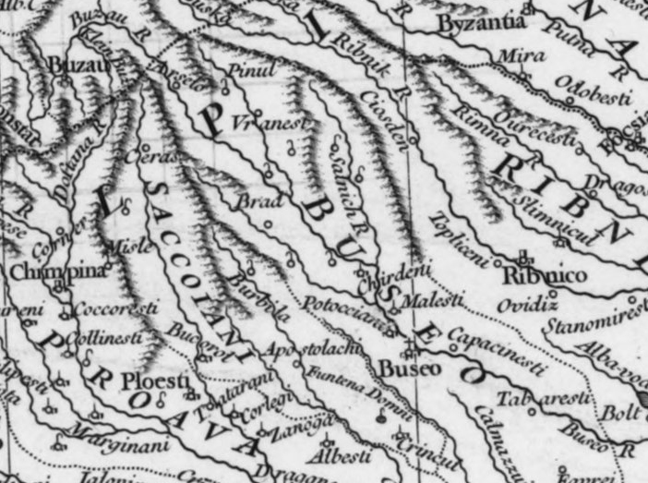
Harta lui d’Anville (sec. XVIII)

Slide 15
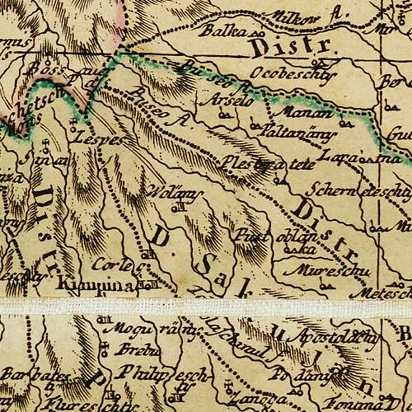
Harta lui Gussefeld (1775)

Slide 16
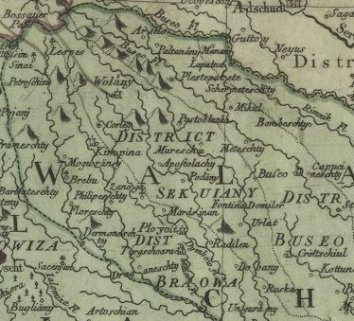
Harta lui Carl (1789)

Slide 17
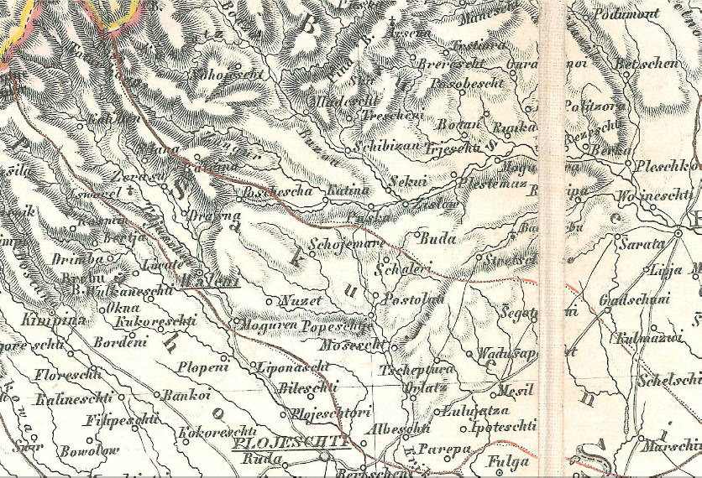
Harta lui Kiepert (1853)

Slide 18
Concluzii
Județul Săcuieni este prima dată reprezentat cartografic ca entitate administrativ-teritorială în anul 1700, pe harta Stolnicului Constantin Cantacuzino.
În privința denumirii, singura variantă întrebuințată de cartografi este aceea de Săcuieni (grafiat Sakuien, Secuieni, Sekujen etc), forma “Saac” întâlnindu-se doar în actele oficiale și în administrație.
Recurența denumirii unora dintre așezări (Apostolachi, Podani, Fontina Domilor) pe hărțile secolului al XVIII-lea, pornește preponderent de la o practică cartografică a vremii (copierea hărților) și mai puțin de la o cunoaștere detaliată a terenului.
Chiar și în aceste condiții, importanța hărților istorice în cercetarea județului Săcuieni nu poate fi contestată, aceasta venind din studiul comparativ și din evidențierea elementelor sociale și economice veridice, confirmate de izvoarele scrise.

Slide 19
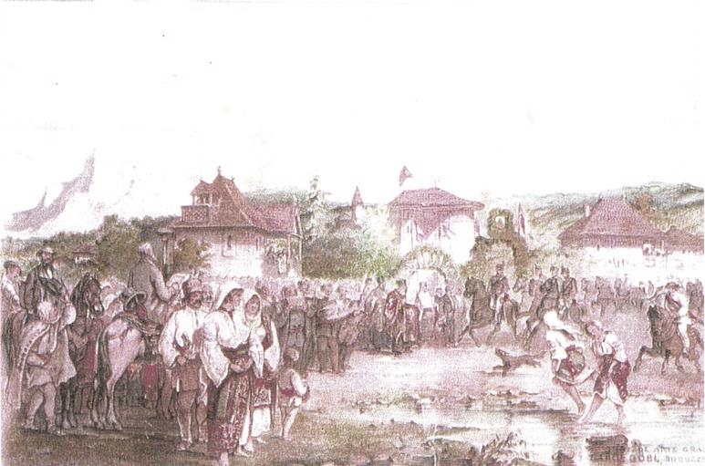
Vă mulțumesc!

